Slide 1
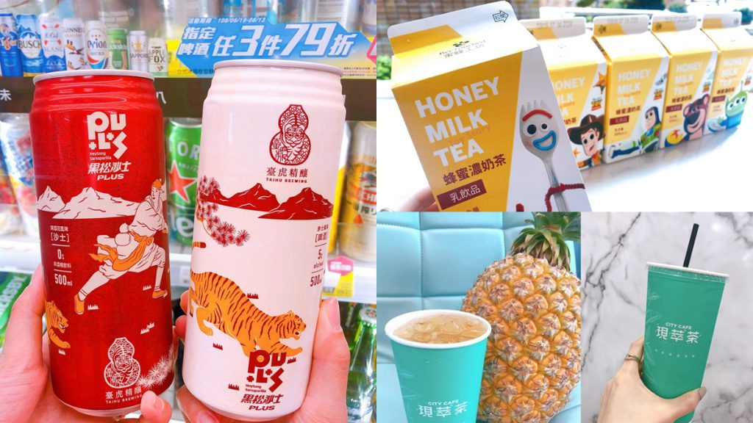
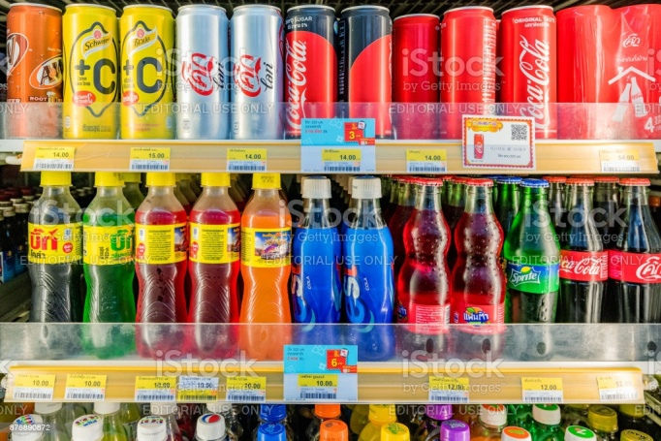
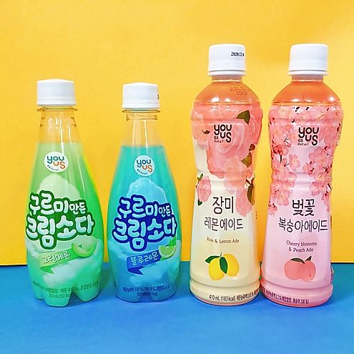
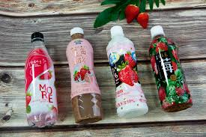
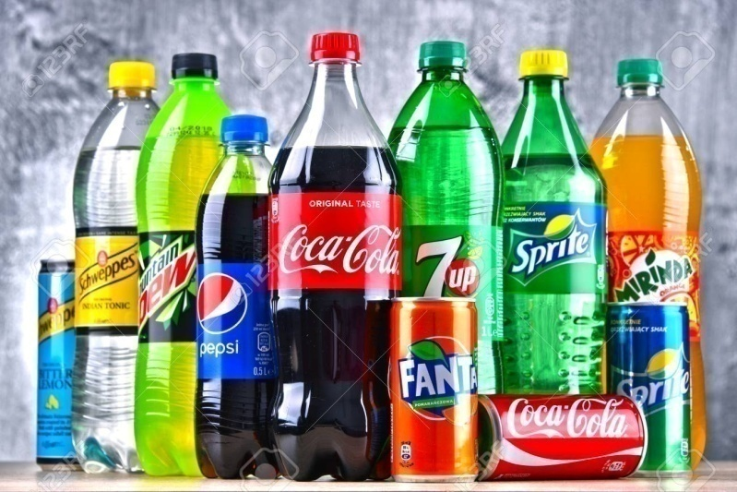
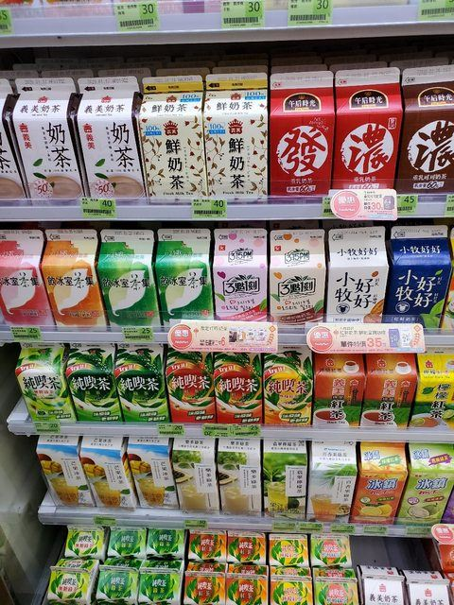
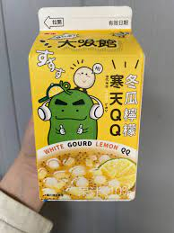
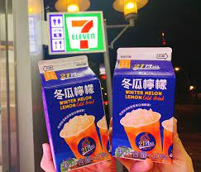
飲料成分大探索
製作人：五愛張硯瑄

Slide 2
目錄
目錄
動機
七種飲料
飲料成分
飲料成分對身體的好處與壞處
飲料成分統計表
心得
謝謝大家

Slide 3
動機
最近夏天，大家都會去買飲料來喝，但現在的飲料，越來越多添加物，所以我想趁這個機會調查看看，我最常喝的飲料當中，添加了什麼化學調味劑。

Slide 4
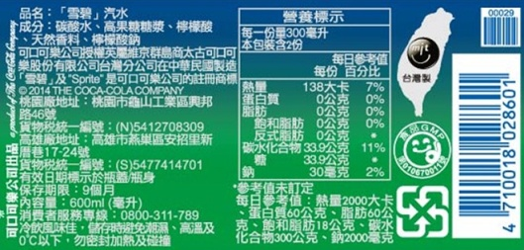
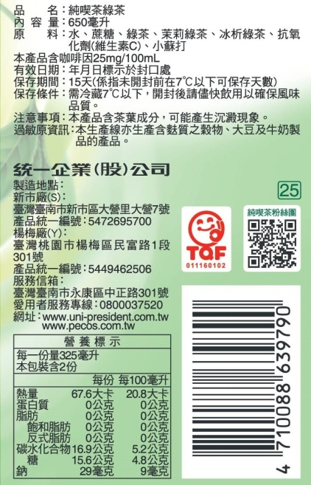
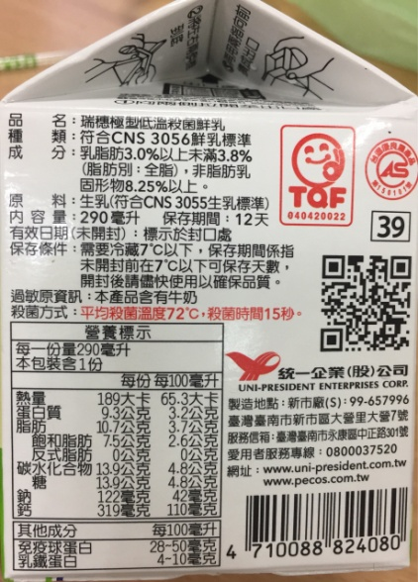
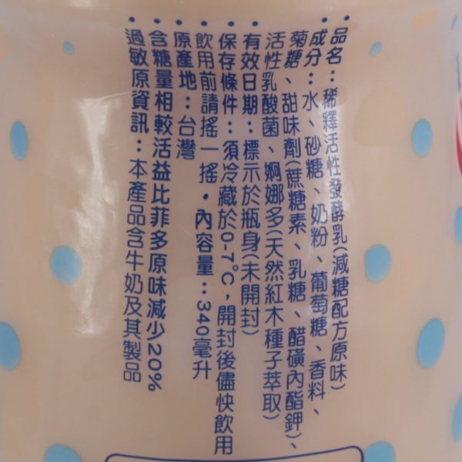
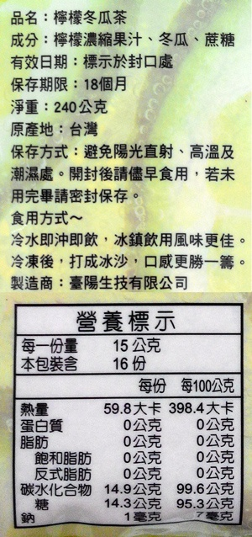
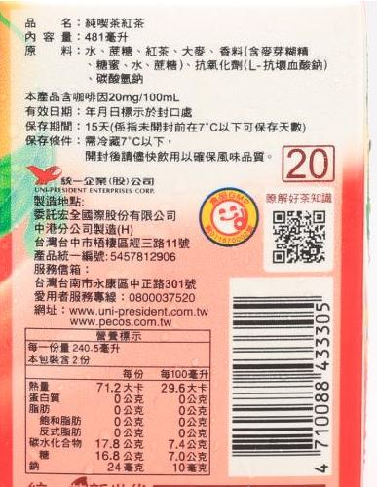
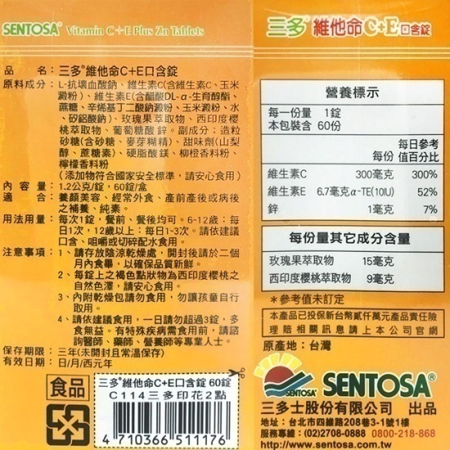
七種飲料
雪碧
綠茶
比非多
牛奶
紅茶
每日c
檸檬冬瓜茶

Slide 5
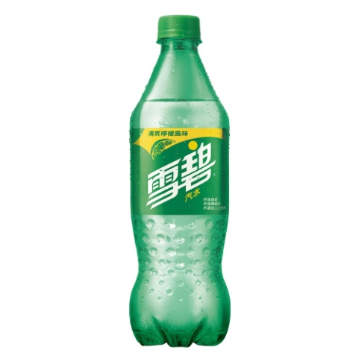
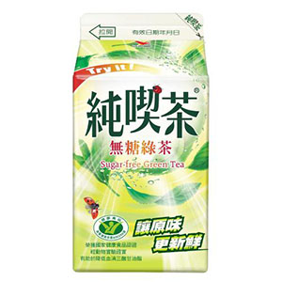
飲料成分
雪碧
碳酸水、白糖、酸度調節劑、調味劑、防腐劑、甜味劑。
綠茶
水、蔗糖、綠茶、茉莉綠茶、冰折綠茶、抗氧化劑、小蘇打。

Slide 6
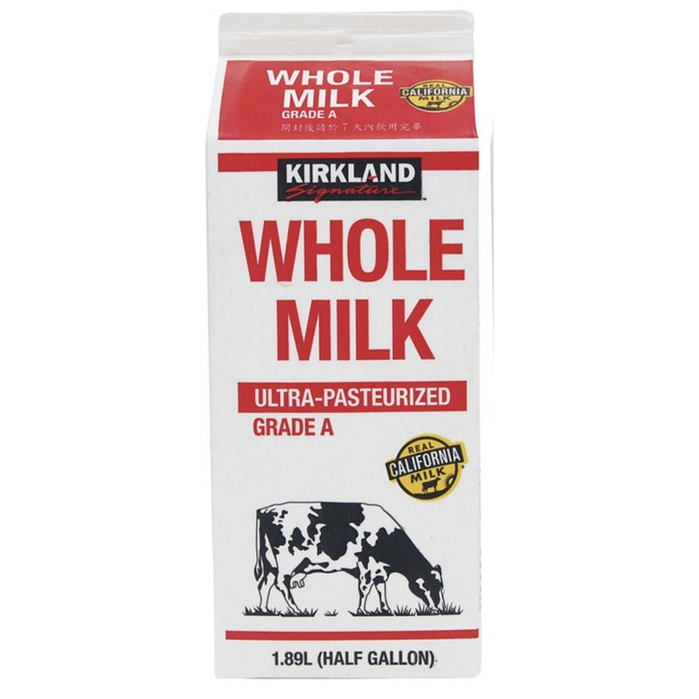
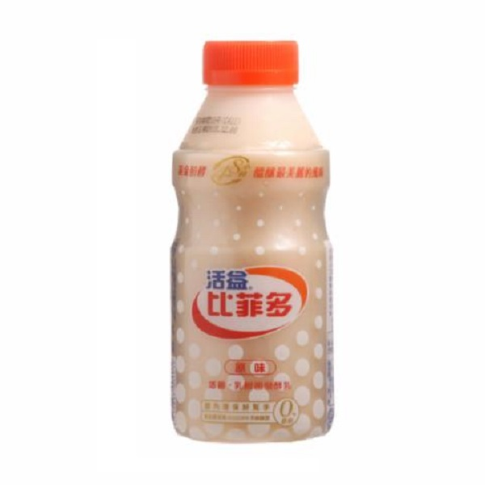
飲料成分
比非多
水、蔗糖、奶粉、葡萄糖、香料、菊糖、甜味劑、活性乳酸菌、婀娜多。
牛奶
乳脂肪、非乳脂肪固形物。

Slide 7
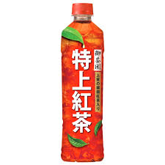
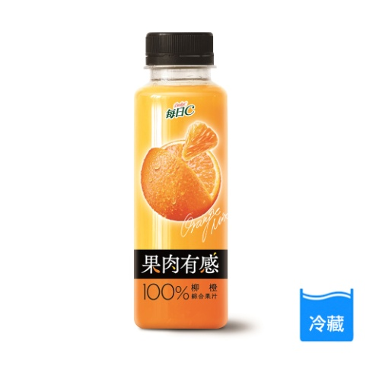
飲料成分
紅茶
水、蔗糖、紅茶、大麥、香料、抗氧化劑、碳酸氫鈉。
每日c
水、柳橙濃縮汁、柳橙果肉、蘋果濃縮汁、鳳梨濃縮汁。

Slide 8
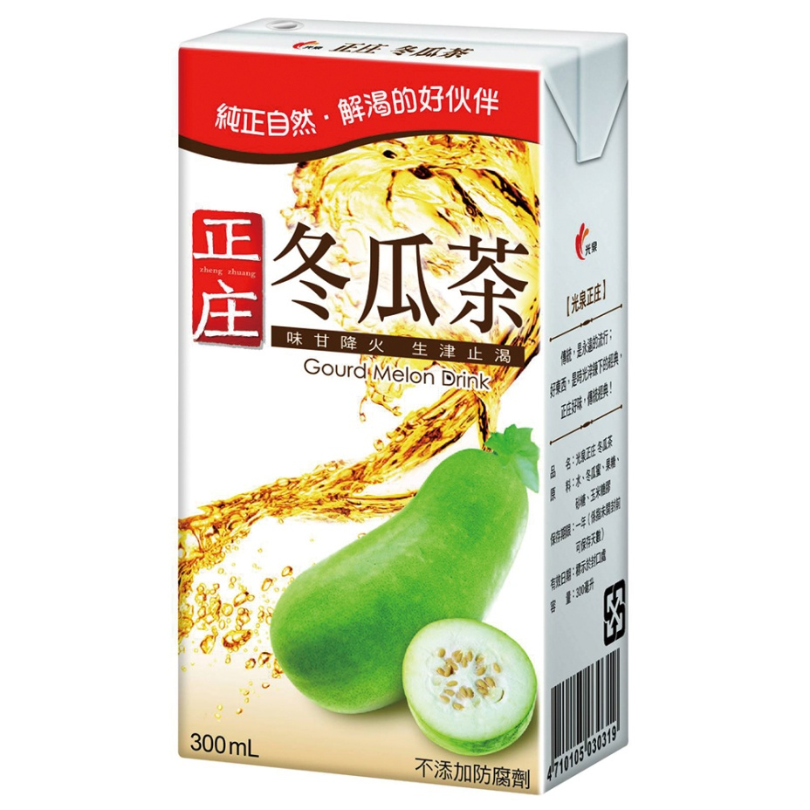
飲料成分
冬瓜茶
檸檬濃縮果汁、冬瓜、蔗糖。

Slide 9
飲料成分對身體的好處與壞處
對身體好的 | 水、乳脂肪、大麥、柳橙果肉、冬瓜
對身體不好也不壞的 | 白糖、蔗糖、綠茶、茉莉綠茶、冰折綠茶、小蘇打、奶粉、葡萄糖、紅茶、活性乳酸菌
對身體壞的 | 碳酸水、酸度調節劑、調味劑、防腐劑、甜味劑、 抗氧化劑、香料、菊糖、婀娜多、非乳脂肪固形物、碳酸器鈉、柳橙濃縮汁、蘋果濃縮汁、鳳梨濃縮汁、檸檬濃縮果汁

Slide 10
飲料成分統計表
水
蔗糖
甜味劑
抗氧化劑
香料

Slide 11
心得
這次麥哲倫計畫我學到喝飲料前要先看飲料包裝上的成分。如果要解渴，喝白開水還是最好。
以後還可以進一步了解飲料中為什麼要加入這些添加物？添加物對身體有哪些影響？

